Slide 1
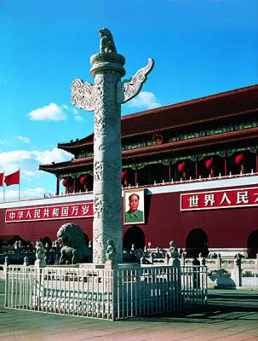
升国旗

Slide 2
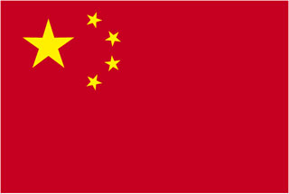

Slide 3
五 星 红 旗，
我 们 的 国 旗。

Slide 4
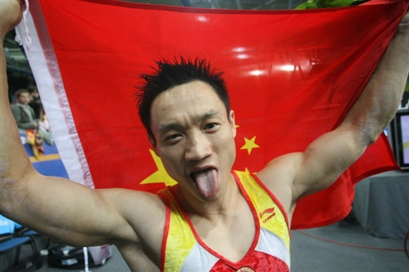

Slide 5
五 星 红 旗，
我 们 的 国 旗。

Slide 6
国 歌 声 中,
高 高 升 起。

Slide 7


Slide 8
lì zhèng
我 们 ，
xiàng nín jìng lĭ
向 您 。
立 正
敬 礼

Slide 9
2 升国旗
wŭ xīng hóng qí
五 星 红 旗，
Wŏ men de guó qí
我 们 的 国 旗。
guó gē shēng zhōng
国 歌 声 中,
gāo gāo shēng qĭ
高 高 升 起。
wŏ men lì zhèng
我 们 立 正，
xiàng nín jìng lĭ
向 您 敬 礼。

Slide 10
认一认：
国旗
五星红旗
升国旗
立正
国歌
国歌声中
高高升起
敬礼

Slide 11
问答题：
（1）什么旗是我们的国旗？
（2）五星红旗是怎样升起的？
（3）升国旗时我们是怎样做的？

